Slide 1
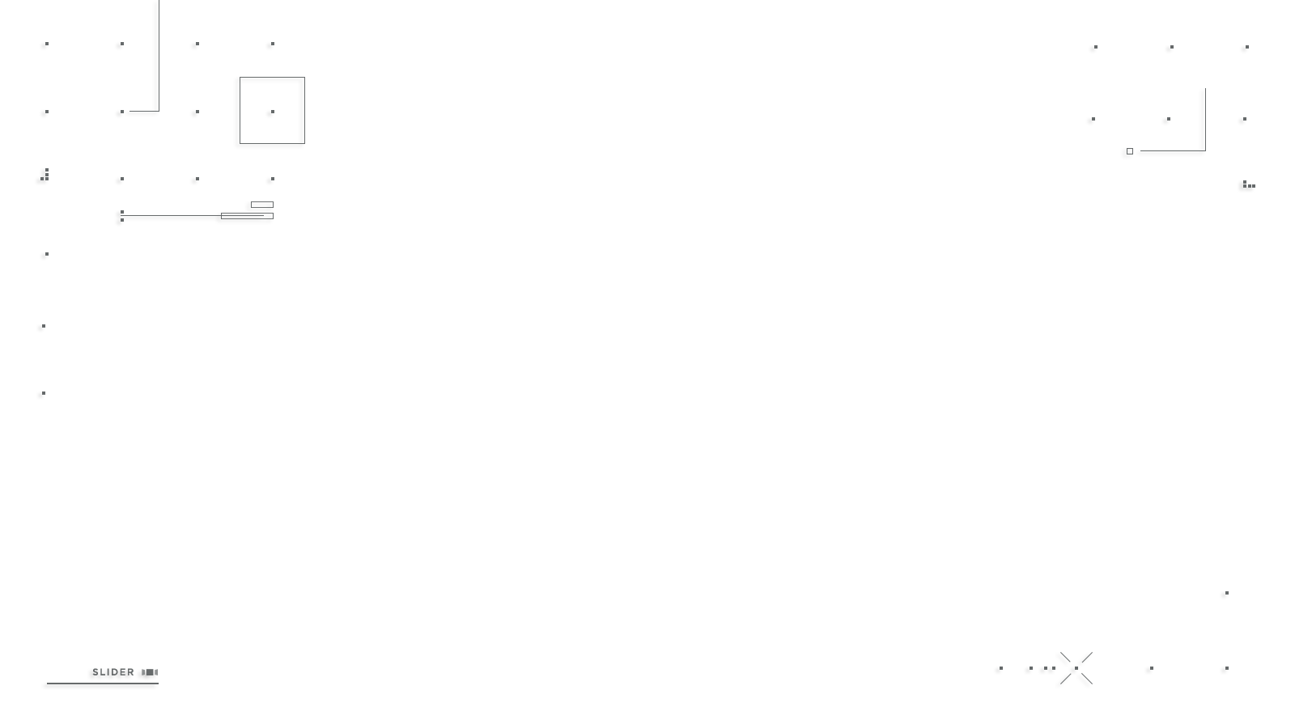

Hybrid Mobile App Development
Checkpoint 1

Slide 2
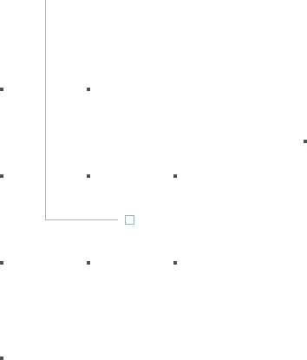
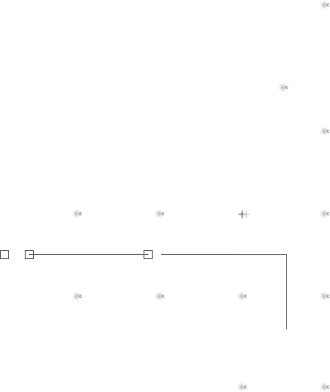
RPG da Realidade
Vamos construir um aplicativo que será o RPG da realidade.
O usuário irá criar um Avatar, que como em um RPG, terá um nível. As missões serão decididas pelo próprio usuário, e cada uma dará um valor de experiência.

Slide 3
RPG da Realidade
As missões poderão ser adicionadas como diárias ou semanais.
Cada uma terá um nome e uma quantidade de experiência que dá.

Slide 4
RPG da Realidade
Endpoints:
/mission/create (POST):
{
name: string,
period: string,
experience: number
}

Slide 5
RPG da Realidade
/mission/get-all (GET):
{
Missions: [
name: number,
period: string,
exp: number,
id: string
]
}

Slide 6
RPG da Realidade
/mission/{id}/delete (DELETE):
/mission/{id}/done (post):
/character (GET):
{
name: string,
level: number,
exp: number,
needed: number
}

Slide 7
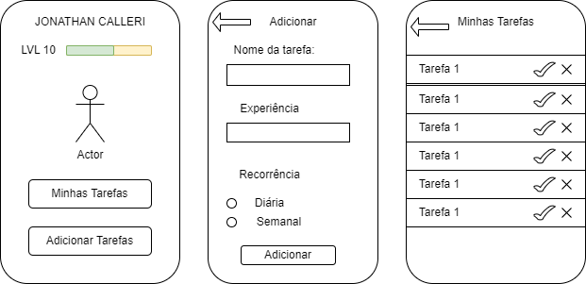
RPG da Realidade

Slide 8
Entrega
Data: 03/09 23:59
Método: Github + APK (pelo teams)

Slide 9
Backend
O backend será fornecido na próxima aula de 2a feira 28/08

Slide 10
Dúvidas, anseios, desabafos?

Slide 11



